Slide 1
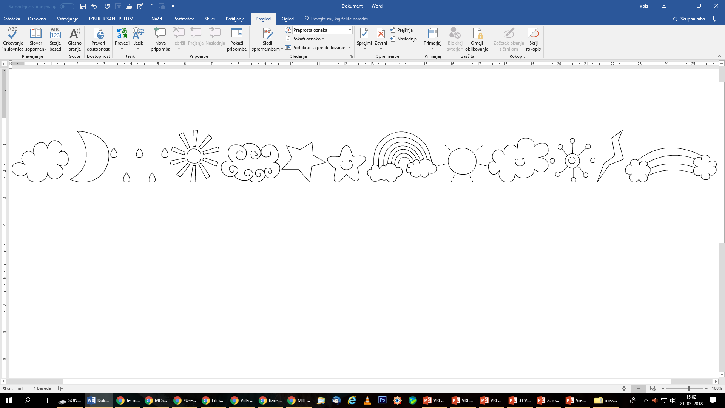
VETER

Slide 2
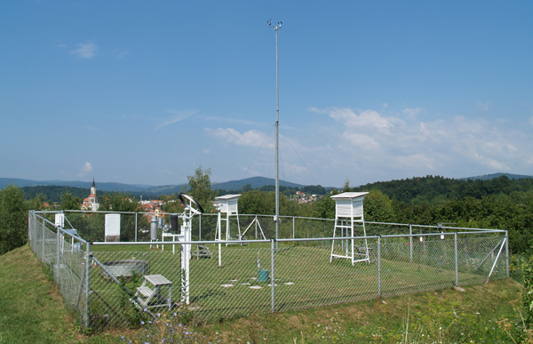
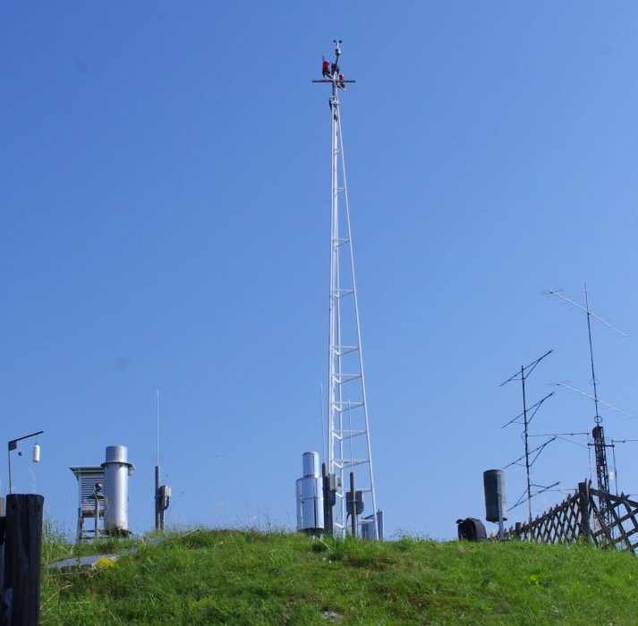
Firbcologi: vreme
VREMENSKA POSTAJA
VREMENOSLOVCI ali METEOROLOGI
opazujejo in merijo ZNAČILNOSTI VREMENA:
temperaturo,
vlažnost,
zračni tlak,
količino padavin,
oblačnost,
sončno sevanje,
hitrost in smer vetra.

Slide 3
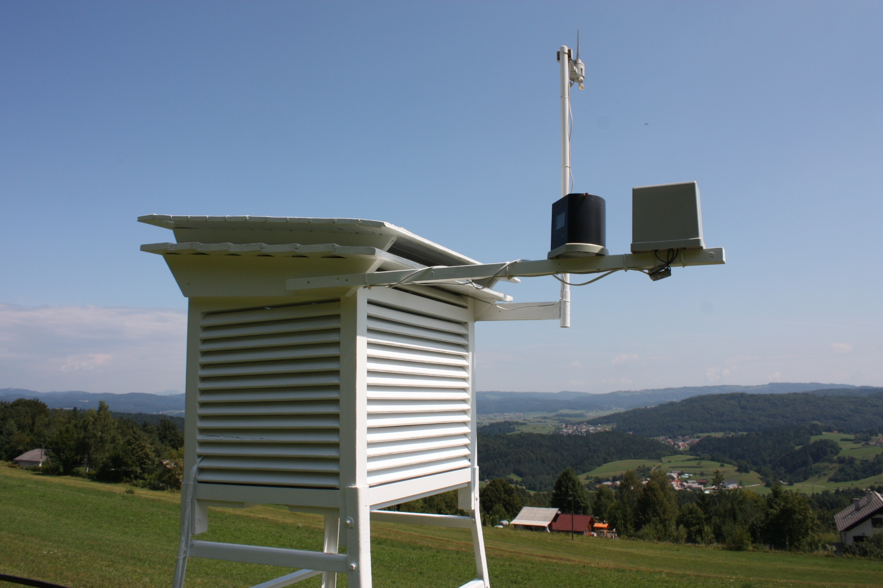
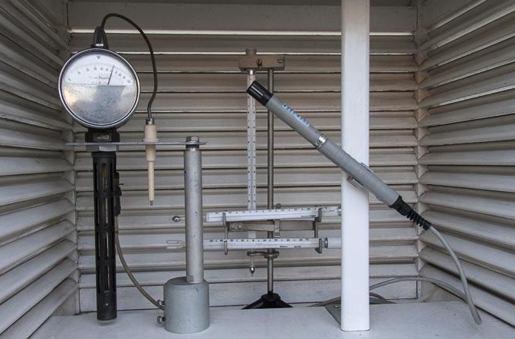
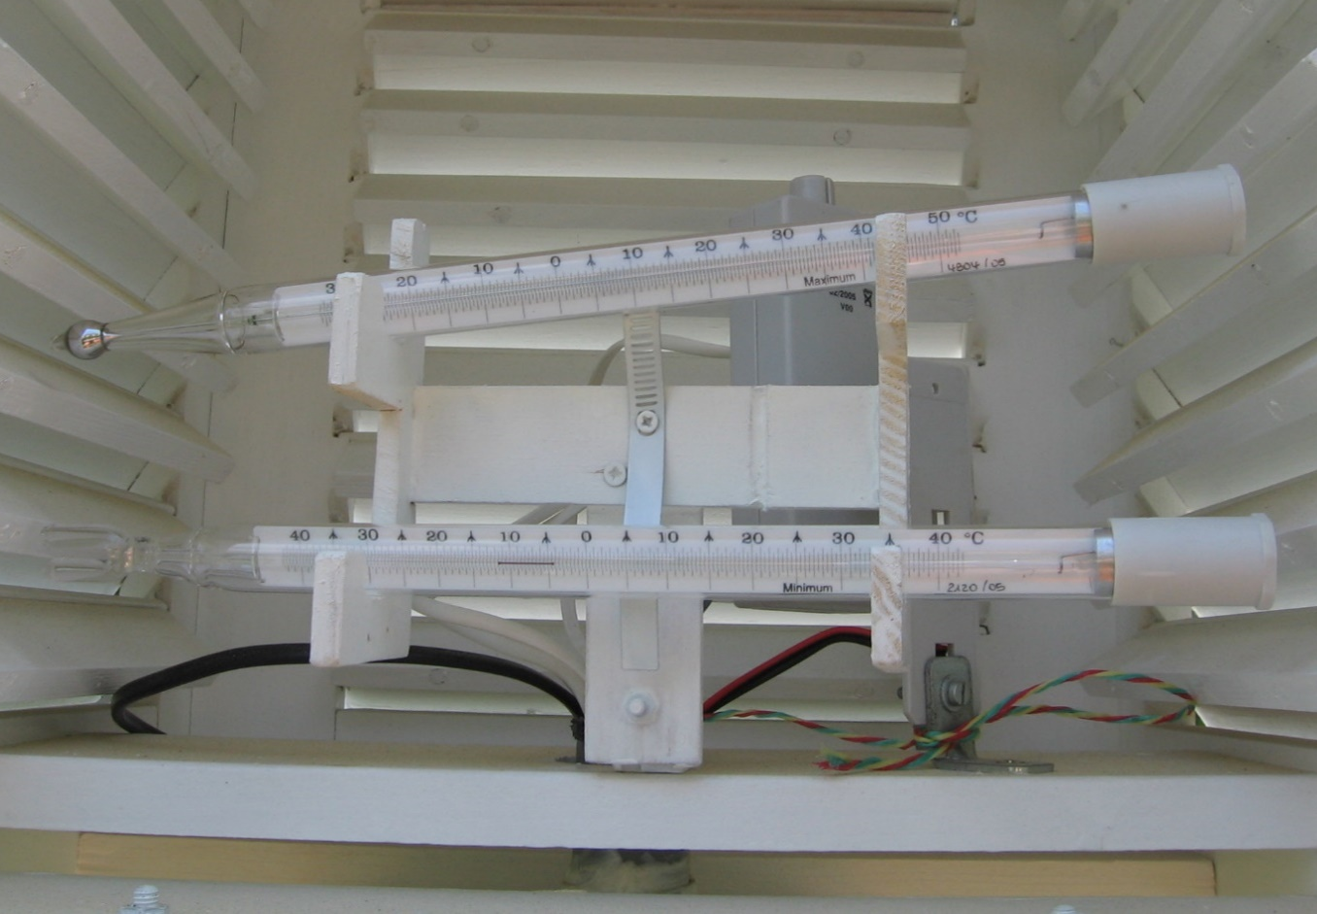
VREMENSKA HIŠICA meri temperaturo in vlago.

Slide 4
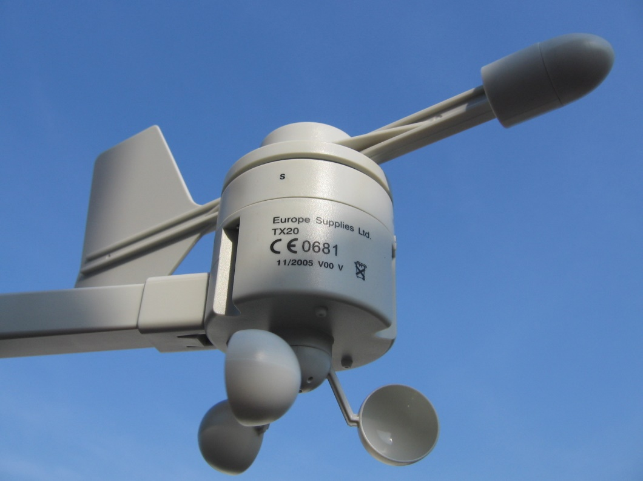
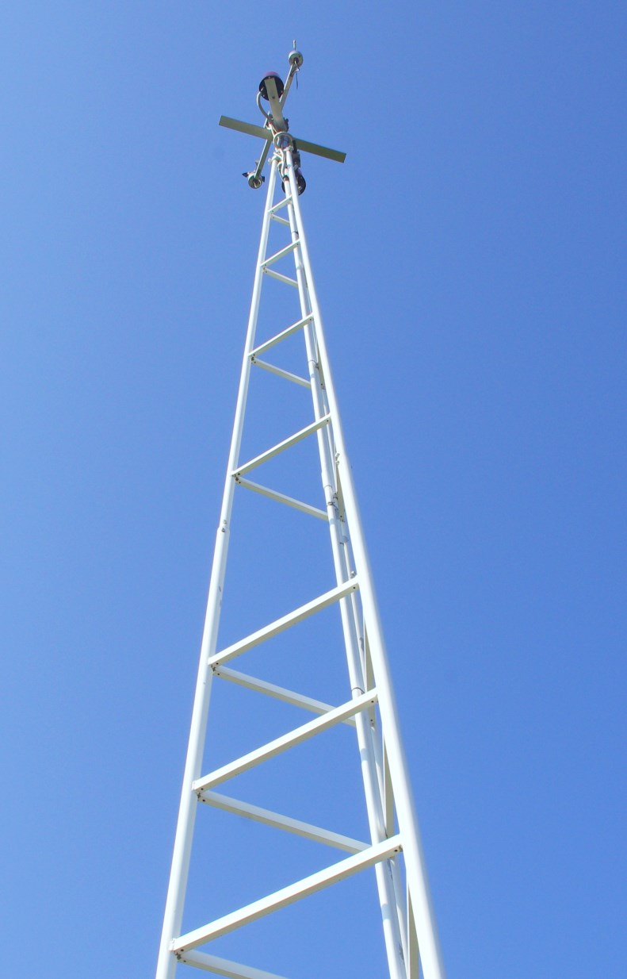
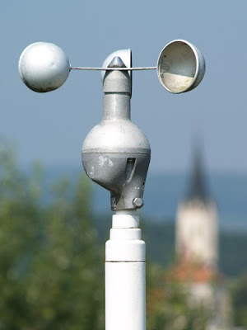
Merilnik vetra
MERILNIK VETRA
meri hitrost in smer vetra.

Slide 5
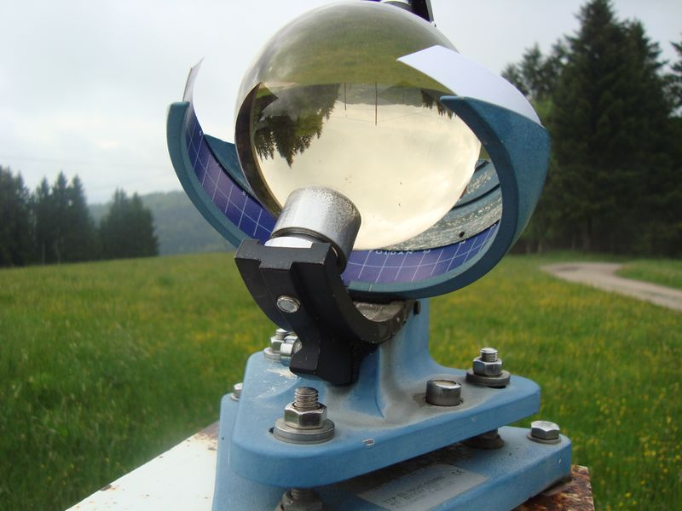
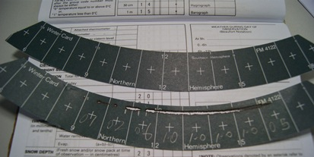
HELIOGRAF
meri sončno obsevanje.
Krogla je posebna leča, ki zbira sončne žarke. Okoli nje je papirnati trak in ko pridejo sončni žarki do njega, ga prežgejo. Če je oblačno, papir ostane cel.
Tako vidijo, koliko časa je sijalo sonce in koliko časa je bilo oblačno.

Slide 6
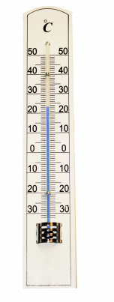
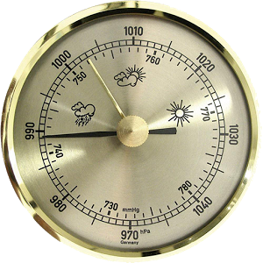
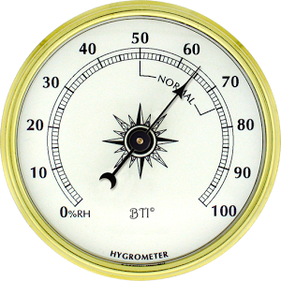
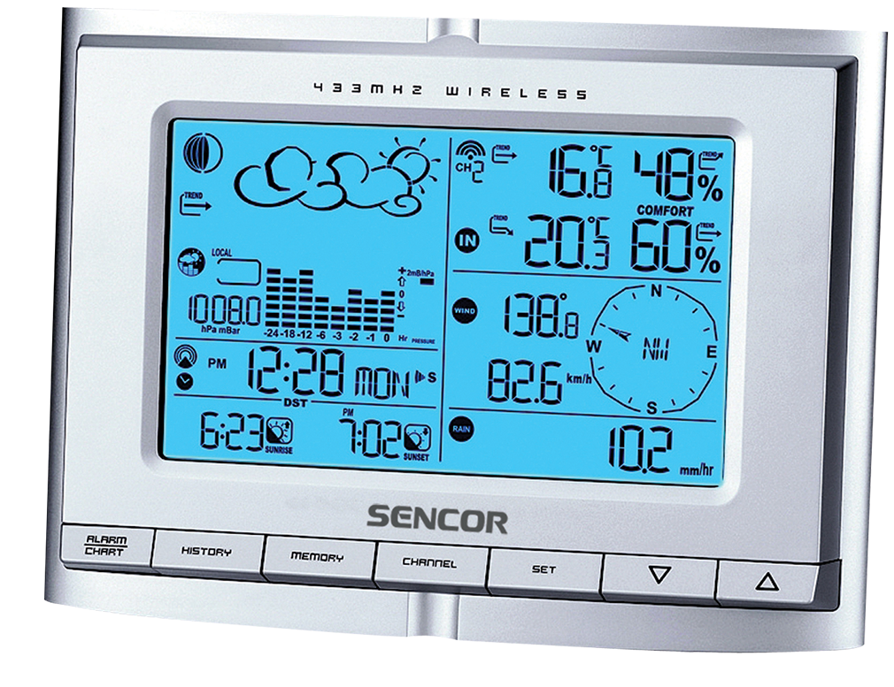
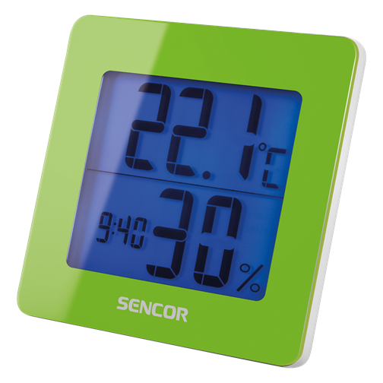
PRIPOMOČKI, KI JIH LAHKO IMAMO DOMA
VLAGOMER
BAROMETER
TERMOMETER
PRENOSNA VREMENSKA POSTAJA

Slide 7
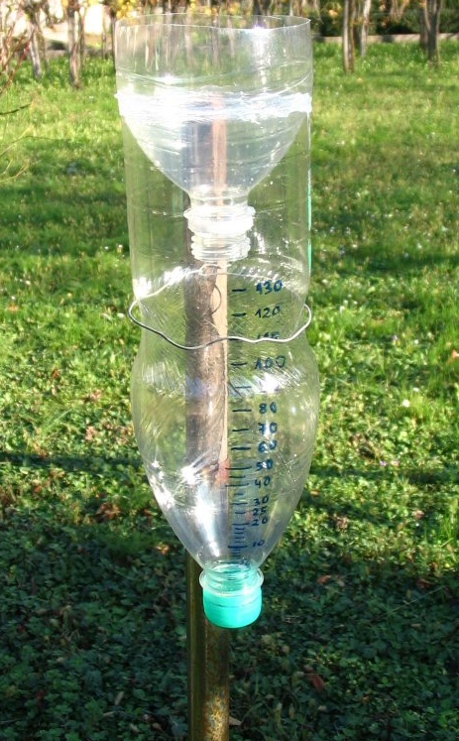
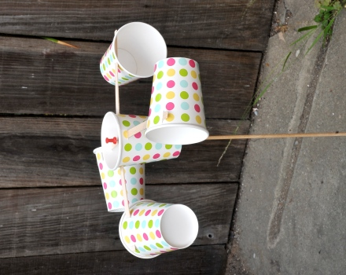
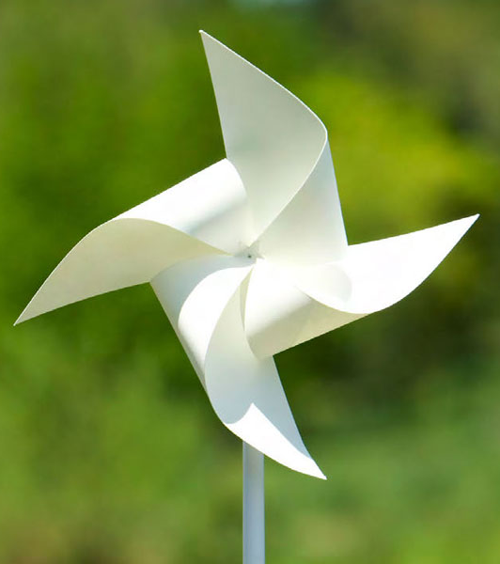
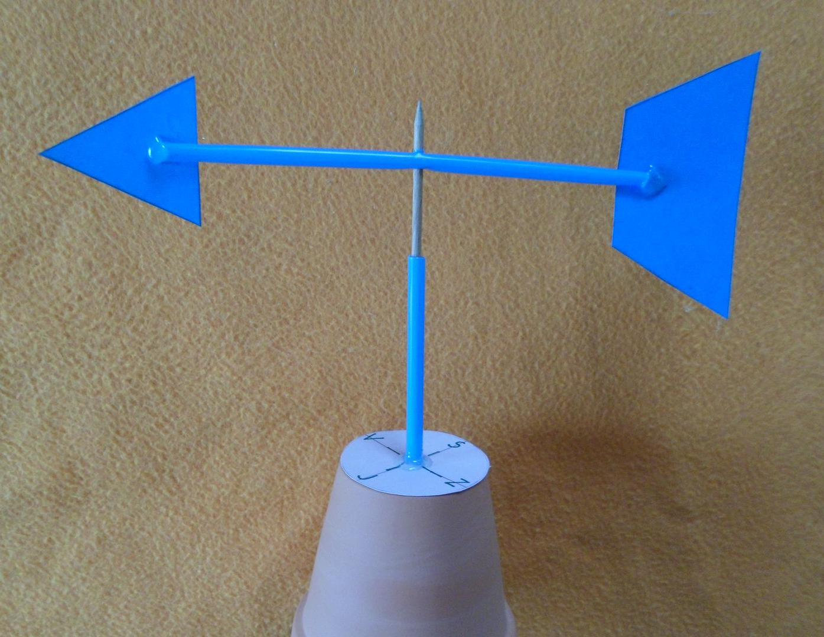

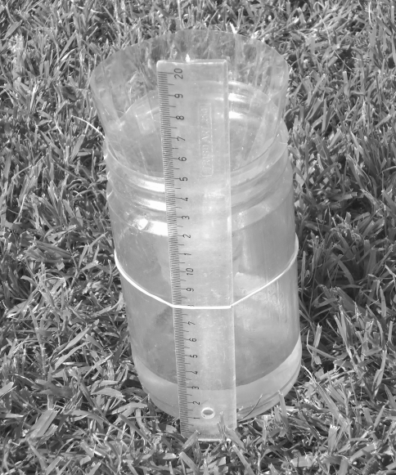
KAJ LAHKO IZDELAMO SAMI?
VETROMER
DEŽEMER
VETROKAZ
VETRNA VREČA

Slide 8
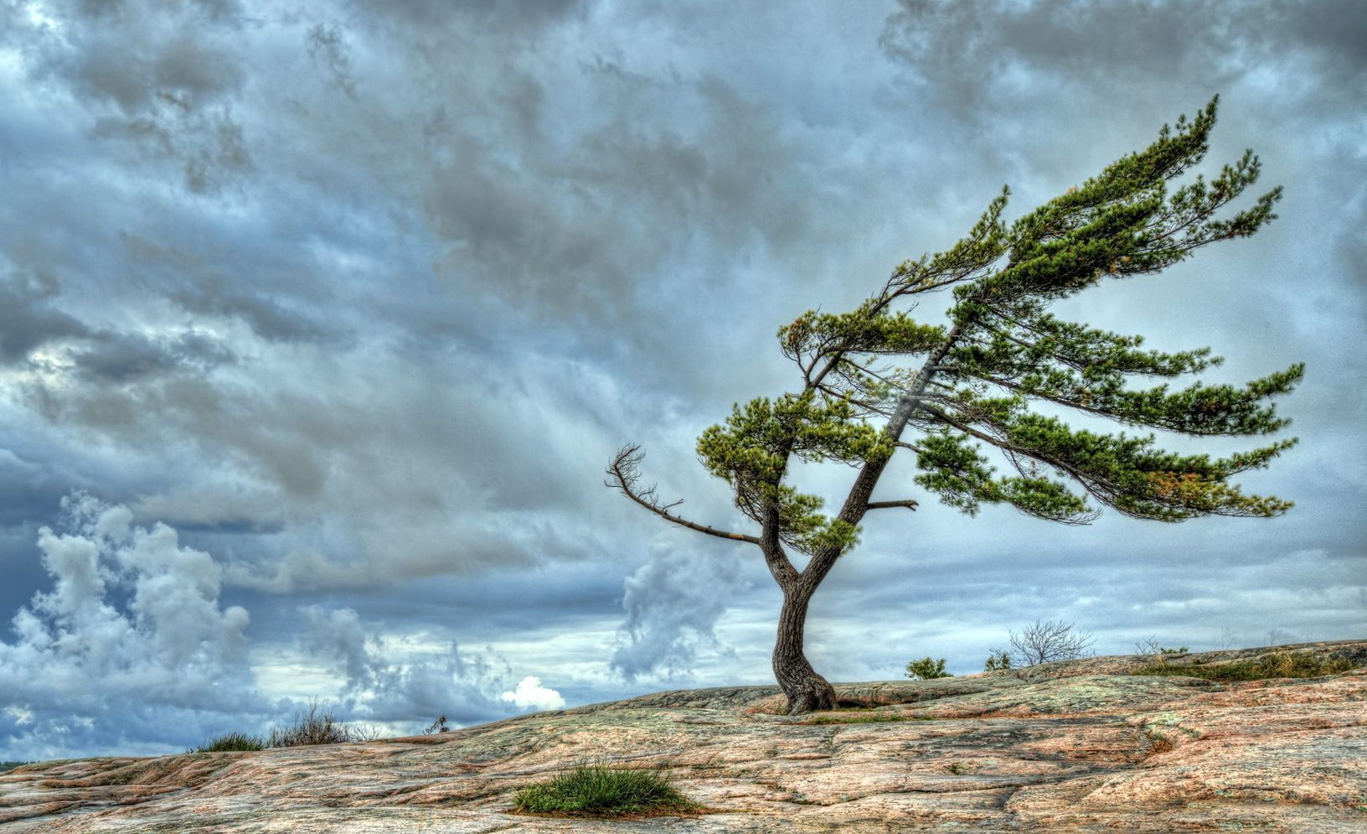

VETER je gibanje zraka.
Čim hitrejše je gibanje zraka, tem močnejši je veter.

Slide 9
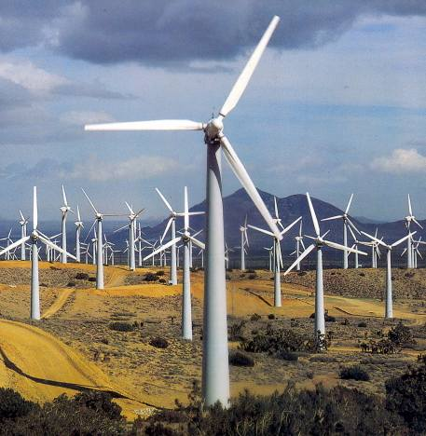
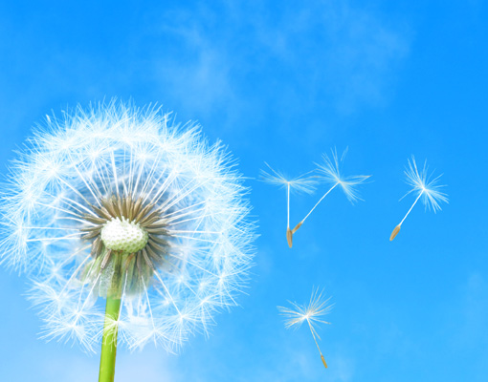
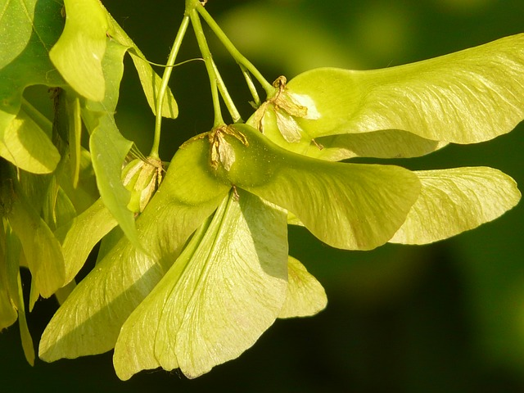
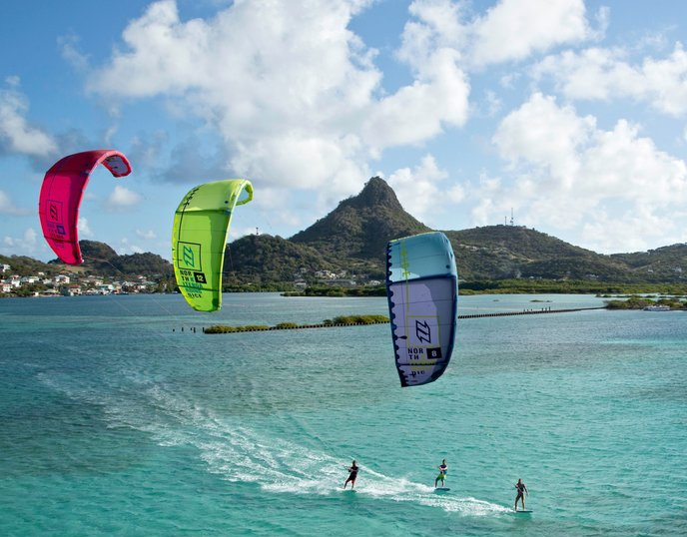
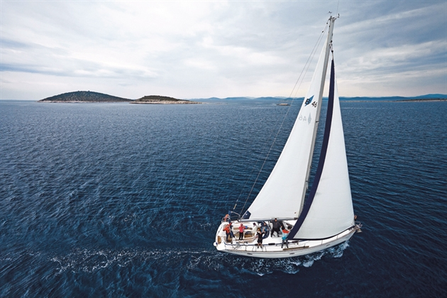
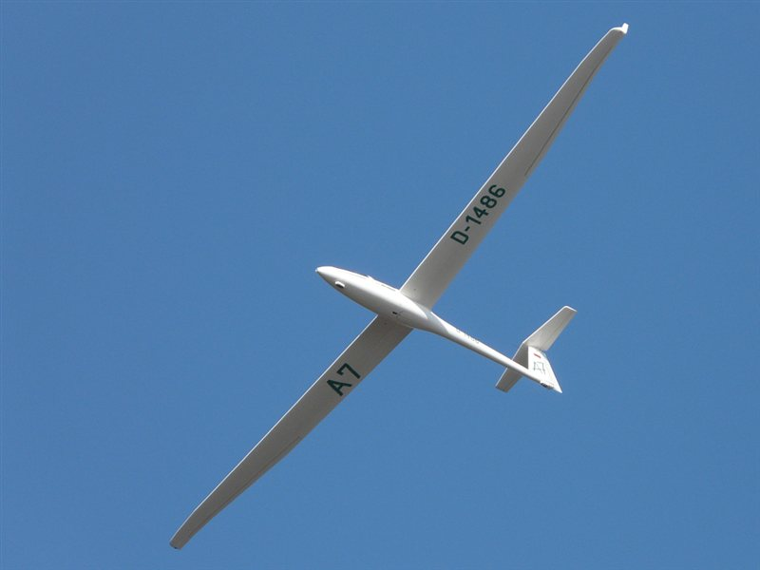
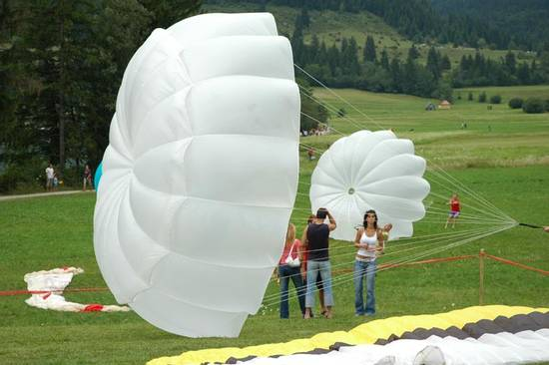
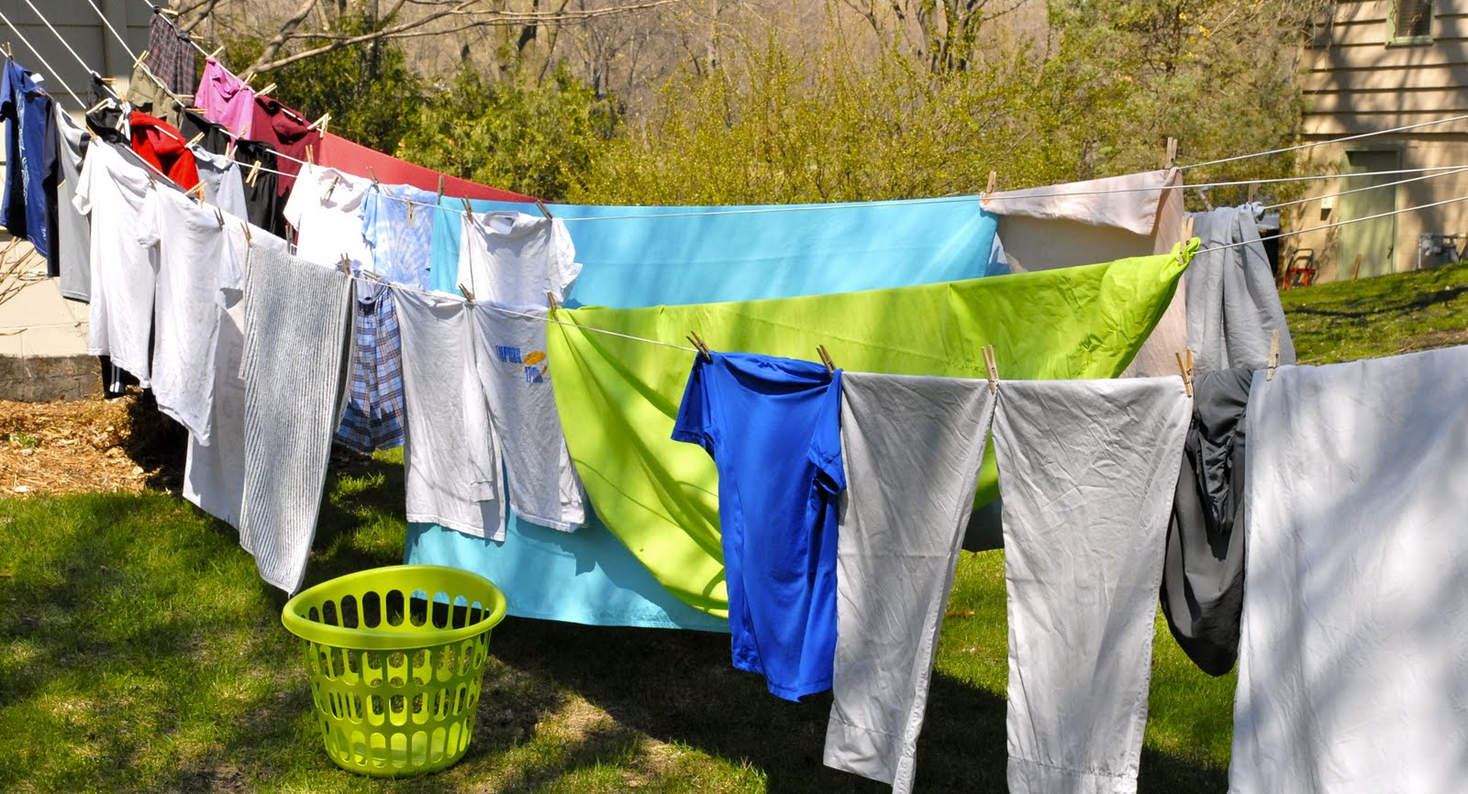
KORISTI VETRA

Slide 10

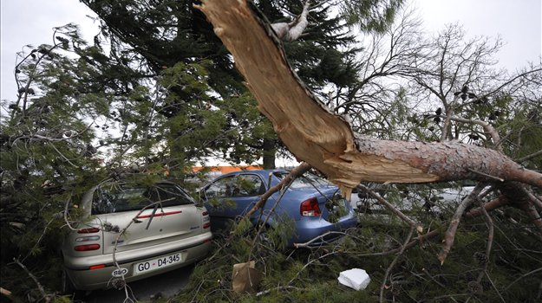
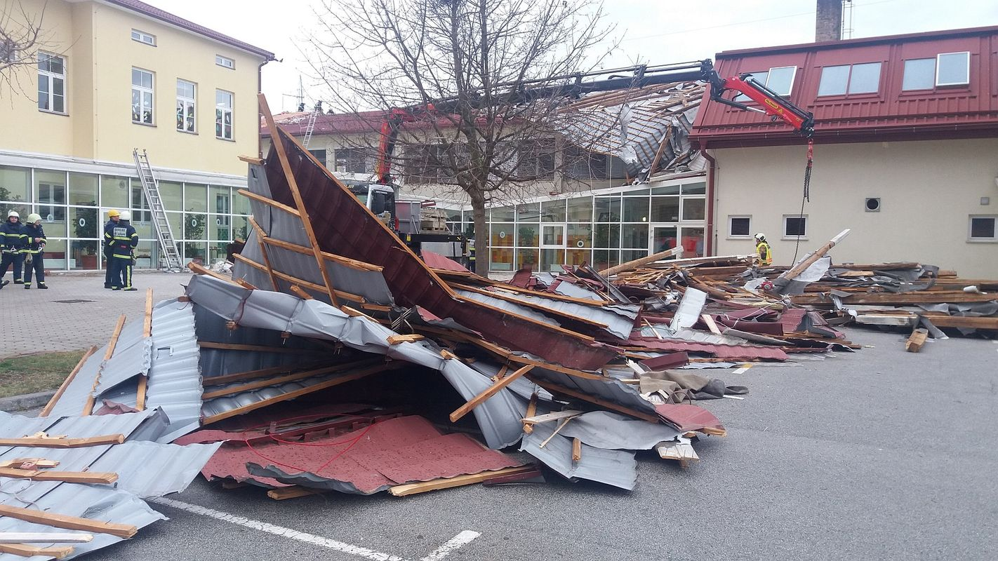
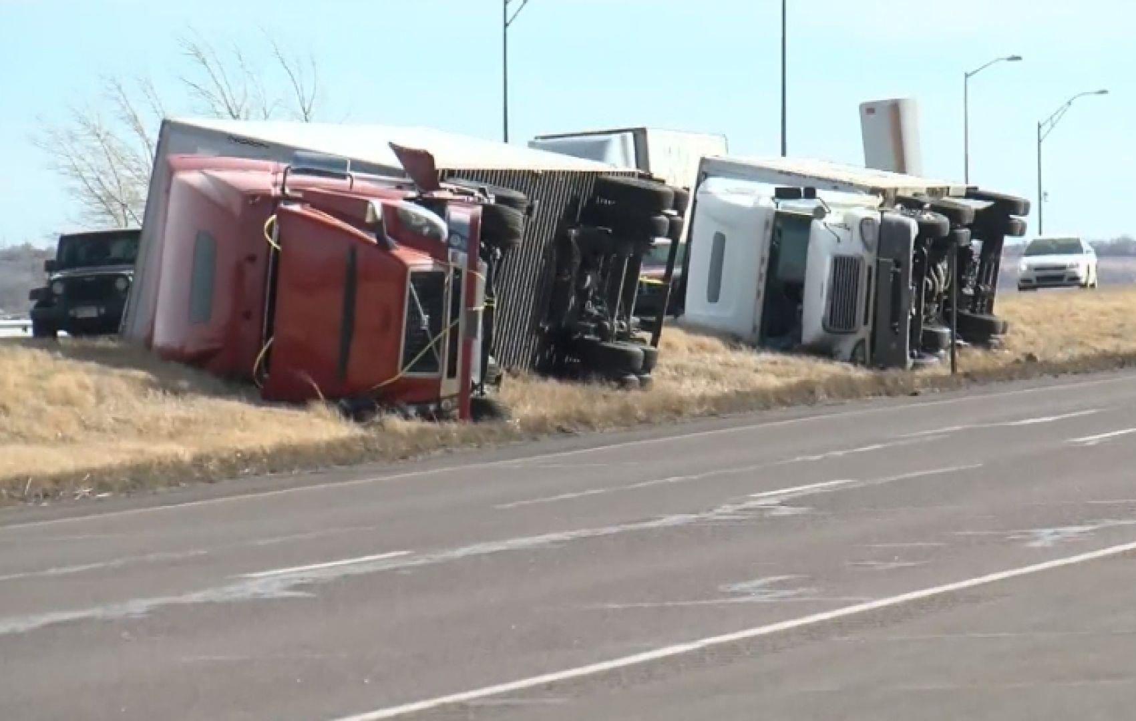
VREMENSKE NEVŠEČNOSTI

Slide 11
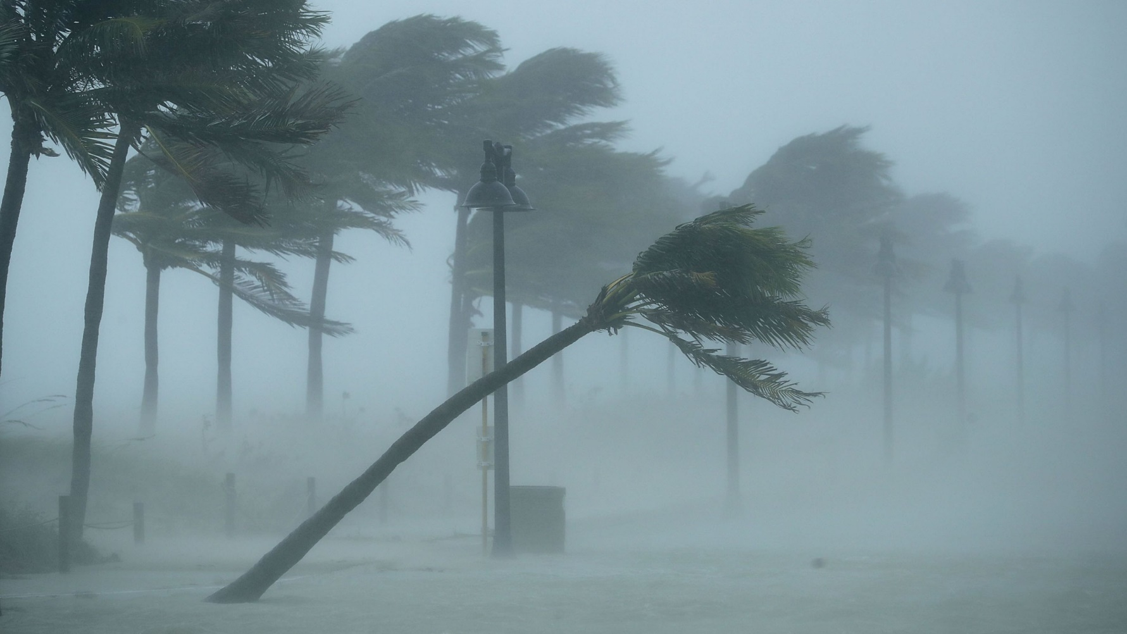
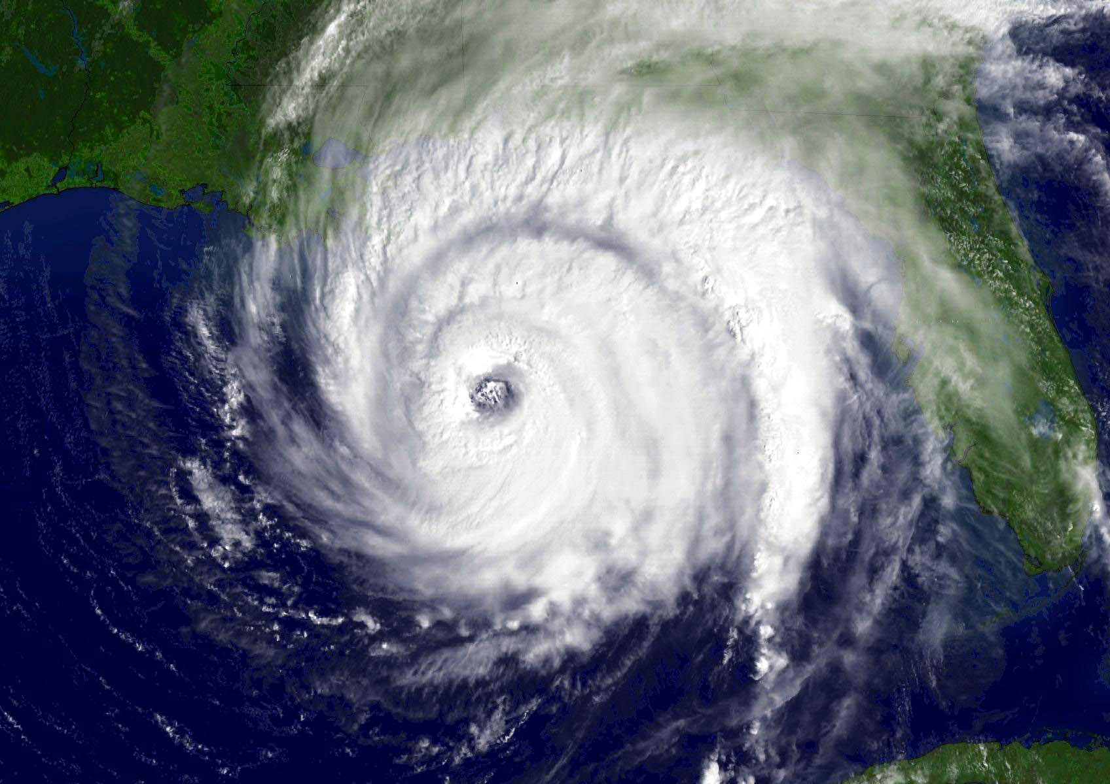
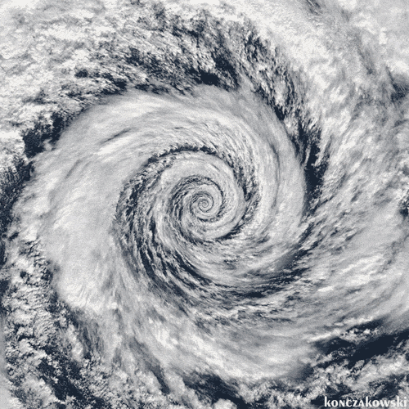
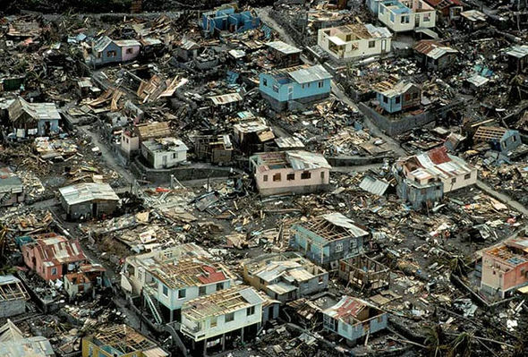
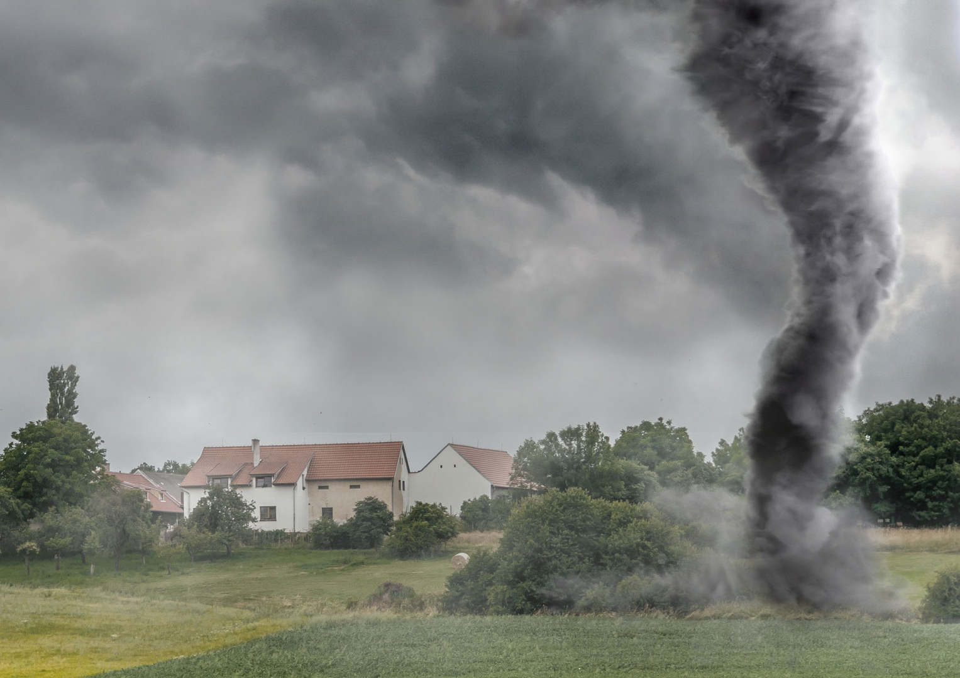
Kako nastane orkan
Tornado v plastenki

